Slide 1
Johannes – wie er seiner Bestimmung folgte
Lukas-Evangelium 3,1-20
Reihe: Johannes der Täufer im Auftrag des Höchsten (4/6)

Slide 2
„Es war im fünfzehnten Jahr der Regierung des Kaisers Tiberius.“
Lukas-Evangelium 3,1

Slide 3
Regierungszeit: 31 vor bis 14 n.Chr.
Kaiser zur Zeit der Geburt von Jesus und Johannes
Augustus
Kaiser zur Zeit des Wirkens von Jesus und Johannes
Tiberius
Regierungszeit: 14 vor bis 37 n.Chr.

Slide 4
ca. 470 – 540 nach Christus
Abt Dionysius Exiguus (der Geringe)
Christi Geburt im Jahr 754 nach der Gründung Roms

Slide 5
Regierungszeit: 37 bis 4 vor Christus
Herodes zur Zeit der Geburt von Jesus und Johannes
Herodes der Grosse

Slide 6
„Es war im fünfzehnten Jahr der Regierung des Kaisers Tiberius; Pontius Pilatus war Gouverneur von Judäa, Herodes regierte als Tetrarch in Galiläa, sein Bruder Philippus in Ituräa und Trachonitis, Lysanias in Abilene.“
Lukas-Evangelium 3,1

Slide 7
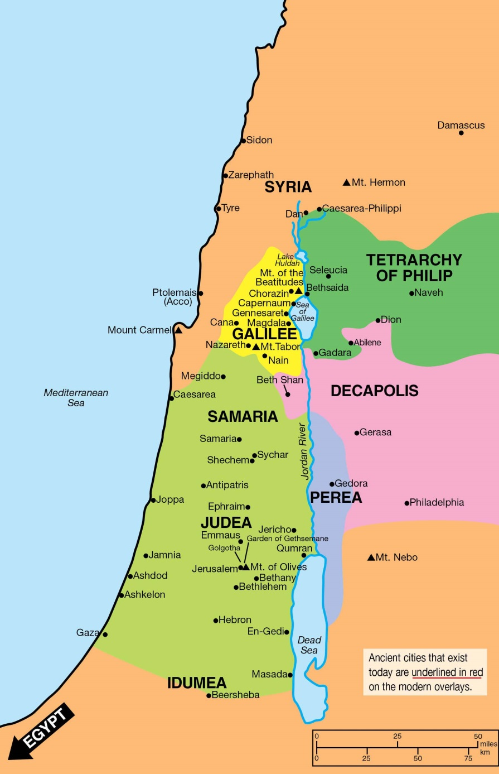
Die Tetrarchen zur Wirkungszeit von Jesus & Johannes
Herodes Archelaus (4 v. – 6 n.Chr.)

Slide 8
Die Tetrarchen zur Wirkungszeit von Jesus & Johannes
Herodes Archelaus (4 v. – 6 n.Chr.)
Römischer Gouverneur:
Pontius Pilatus

Slide 9
Die Tetrarchen zur Wirkungszeit von Jesus & Johannes
Herodes Archelaus (4 v. – 6 n.Chr.)
Römischer Gouverneur:
Pontius Pilatus
Herodes Antipas (4 v. – 39 n.Chr.)

Slide 10
Die Tetrarchen zur Wirkungszeit von Jesus & Johannes
Herodes Archelaus (4 v. – 6 n.Chr.)
Römischer Gouverneur:
Pontius Pilatus
Herodes Antipas (4 v. – 39 n.Chr.)
Philippus (4 v. – 34 n.Chr.)

Slide 11
Die Tetrarchen zur Wirkungszeit von Jesus & Johannes
Herodes Archelaus (4 v. – 6 n.Chr.)
Römischer Gouverneur:
Pontius Pilatus
Herodes Antipas (4 v. – 39 n.Chr.)
Philippus (4 v. – 34 n.Chr.)
Lysanias

Slide 12
„Hohepriester waren Hannas und Kajafas.“
Lukas-Evangelium 3,2

Slide 13
„Johannes, der Sohn des Zacharias, bekam in der Wüste von Gott seinen Auftrag.“
Lukas-Evangelium 3,2

Slide 14
I. Er ruft zur Gesinnungsänderung

Slide 15
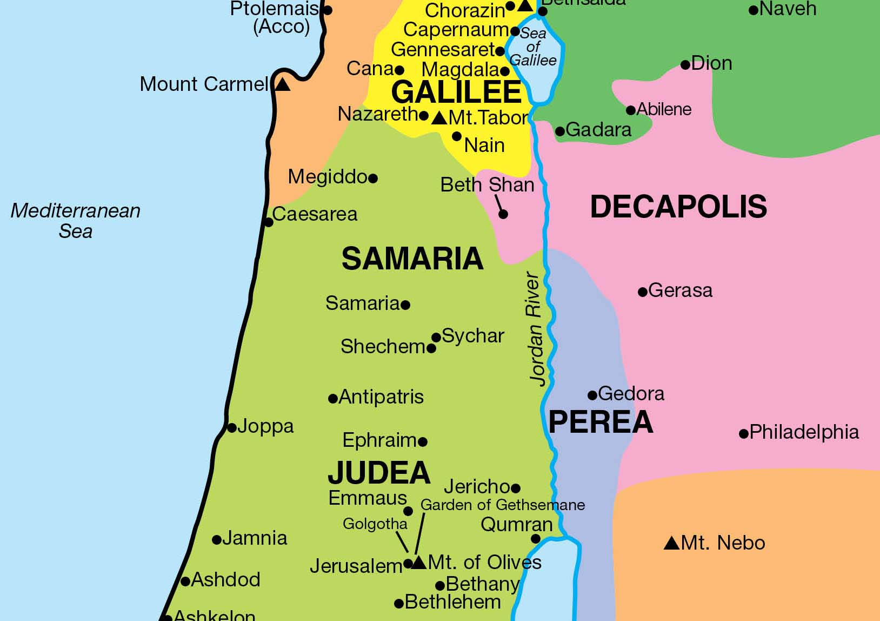
I. Er ruft zur Gesinnungsänderung

Slide 16
„Johannes predigte die Taufe der Busse zur Vergebung der Sünden.“
Lukas-Evangelium 3,3

Slide 17
„Das ganze Volk und sogar die Zolleinnehmer, gaben Gott in seinem Urteil Recht; sie haben sich von Johannes taufen lassen.“
Lukas-Evangelium 7,29

Slide 18
„Johannes rief die Menschen dazu auf, umzukehren und sich taufen zu lassen, um Vergebung der Sünden zu empfangen.“
Lukas-Evangelium 3,3

Slide 19
„Hört, eine Stimme ruft in der Wüste: ›Bereitet dem Herrn den Weg! Ebnet seine Pfade!“
Lukas-Evangelium 3,4

Slide 20
„Jedes Tal soll aufgefüllt und jeder Berg und jeder Hügel abgetragen werden. Krumme Wege müssen begradigt und holprige eben gemacht werden. Und die ganze Welt soll das Heil sehen, das von Gott kommt.“
Lukas-Evangelium 3,5-6

Slide 21
II. Er warnt vor falscher Sicherheit

Slide 22
„Ihr Schlangenbrut! Wer hat euch auf den Gedanken gebracht, ihr könntet dem kommenden Gericht entgehen?“
Lukas-Evangelium 3,7

Slide 23
„Wir haben ja Abraham zum Vater!“
Lukas-Evangelium 3,8

Slide 24
„Gott kann Abraham aus diesen Steinen hier Kinder erwecken.“
Lukas-Evangelium 3,8

Slide 25
„Die Axt ist schon an die Wurzel der Bäume gelegt, und jeder Baum, der keine guten Früchte bringt, wird umgehauen und ins Feuer geworfen.“
Lukas-Evangelium 3,9

Slide 26
„Bringt Früchte, die zeigen, dass es euch mit der Umkehr ernst ist.“
Lukas-Evangelium 3,8

Slide 27
„Womit soll ich vor Jahwe treten, diesen grossen und erhabenen Gott? Was soll ich ihm bringen, wenn ich mich vor ihm niederwerfe? Soll ich einjährige Rinder als Opfer auf seinem Altar verbrennen?“
Micha 6,6

Slide 28
„Kann ich ihn damit erfreuen, dass ich ihm Tausende von Schafböcken und Ströme von Olivenöl bringe? Soll ich meinen erstgeborenen Sohn opfern, damit er mir meine Schuld vergibt?“
Micha 6,7

Slide 29
„Jahwe hat dich wissen lassen, Mensch, was gut ist und was er von dir erwartet: Halte dich an das Recht, sei menschlich zu deinen Mitmenschen und lebe in steter Verbindung mit deinem Gott!“
Micha 6,8

Slide 30
„Wenn jemand mit Jesus Christus verbunden ist, spielt es keine Rolle, ob er beschnitten oder unbeschnitten ist. Das einzige, was zählt, ist der Glaube – ein Glaube, der sich durch tatkräftige Liebe als echt erweist.“
Galater-Brief 5,6

Slide 31
III. Er gibt praktische Anweisungen

Slide 32
„Wer zwei Hemden hat, soll dem eins geben, der keines hat. Und wer etwas zu essen hat, soll es mit dem teilen, der nichts hat.“
Lukas-Evangelium 3,11

Slide 33
„Verlangt nicht mehr von den Leuten, als festgesetzt ist.“
Lukas-Evangelium 3,13

Slide 34
„Beraubt und erpresst niemand, sondern gebt euch mit eurem Sold zufrieden!“
Lukas-Evangelium 3,14

Slide 35
„Jeder soll die Lebensumstände akzeptieren, in denen er sich befand, als er zum Glauben gerufen wurde.“
1.Korinther-Brief 7,20

Slide 36
IV. Er spricht über den kommenden Messias

Slide 37
„Ich taufe euch mit Wasser. Aber es kommt einer, der stärker ist als ich; ich bin es nicht einmal wert, ihm die Riemen seiner Sandalen zu lösen. Er wird euch mit dem Heiligen Geist und mit Feuer taufen.“
Lukas-Evangelium 3,16

Slide 38
„Er hat die Worfschaufel in der Hand, um die Spreu vom Weizen zu trennen. Den Weizen wird er in die Scheune bringen, die Spreu aber wird er in nie erlöschendem Feuer verbrennen.“
Lukas-Evangelium 3,17

Slide 39
„Die, die getan haben, was gut ist, werden zu neuem Leben auferweckt werden; die aber, die getan haben, was böse ist, werden zu ihrer Verurteilung auferweckt werden.“
Johannes-Evangelium 5,29

Slide 40
Schlussgedanke

Slide 41
„Mit diesen und noch vielen anderen ernsten Worten verkündete Johannes dem Volk die frohe Botschaft Gottes.“
Lukas-Evangelium 3,18

Slide 42
„So fügte Herodes allem begangenen Unrecht auch noch das hinzu, dass er Johannes ins Gefängnis werfen liess.“
Lukas-Evangelium 3,20

Slide 43
„Bin ich, wenn ich so rede, auf die Zustimmung der Menschen aus oder auf die Zustimmung Gottes? Geht es mir wirklich darum, Menschen zu gefallen? Wenn ich noch Menschen gefallen wollte, wäre ich nicht ein Diener Christi!“
Galater-Brief 1,10

